Slide 1
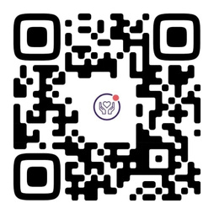
ЦЕНТР ПОДДЕРЖКИ ДОБРОВОЛЬЧЕСТВА САСОВСКОГО РАЙОНА
ДОБРО ЕСТЬ ВЕЧНАЯ, ВЫСШАЯ ЦЕЛЬ НАШЕЙ ЖИЗНИ. КАК БЫ МЫ НИ ПОНИМАЛИ ДОБРО, ЖИЗНЬ НАША ЕСТЬ НЕ ЧТО ИНОЕ, КАК СТРЕМЛЕНИЕ К ДОБРУ.
Наше сообщество в социальной сети ВКонтакте

Slide 2
О НАШЕМ ЦЕНТРЕ
Логотип
ЦЕНТР ОТКРЫТ 25 ИЮНЯ 2018 ГОДА СОГЛАСНО РАСПОРЯЖЕНИЮ ГУБЕРНАТОРА РЯЗАНСКОЙ ОБЛАСТИ В ЦЕЛЯХ РАЗВИТИЯ ДОБРОВОЛЬЧЕСТВА В НАШЕМ РАЙОНЕ. 🤝
✅ЦЕНТР РЕАЛИЗУЕТ КОМПЛЕКС ОРГАНИЗАЦИОННЫХ, КОНСУЛЬТАЦИОННЫХ, МЕТОДИЧЕСКИХ УСЛУГ В СФЕРЕ ДОБРОВОЛЬЧЕСКОЙ ДЕЯТЕЛЬНОСТИ.

Slide 3
МЫ УЧАСТВУЕМ В ТАКИХ НАПРАВЛЕНИЯХ ВОЛОНТЕРСКОЙ ДЕЯТЕЛЬНОСТИ:
Социальное
Культурное
Экологическое
Спортивное
Событийное
Патриотическое
Медиаволонтерство

Slide 4
За последние 2 года мы успели принять участие во многих акциях,конкурсах и мероприятиях

Slide 5
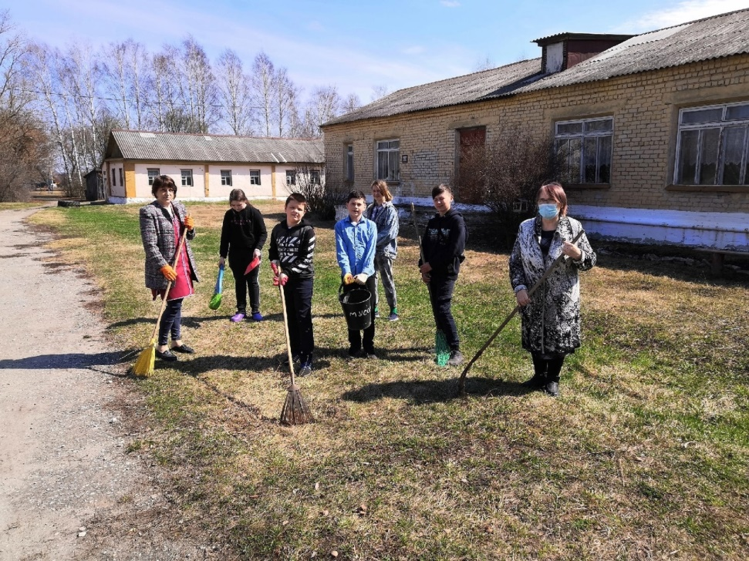
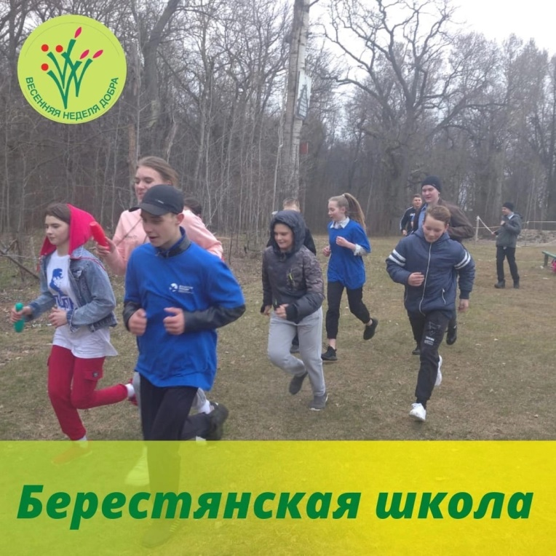
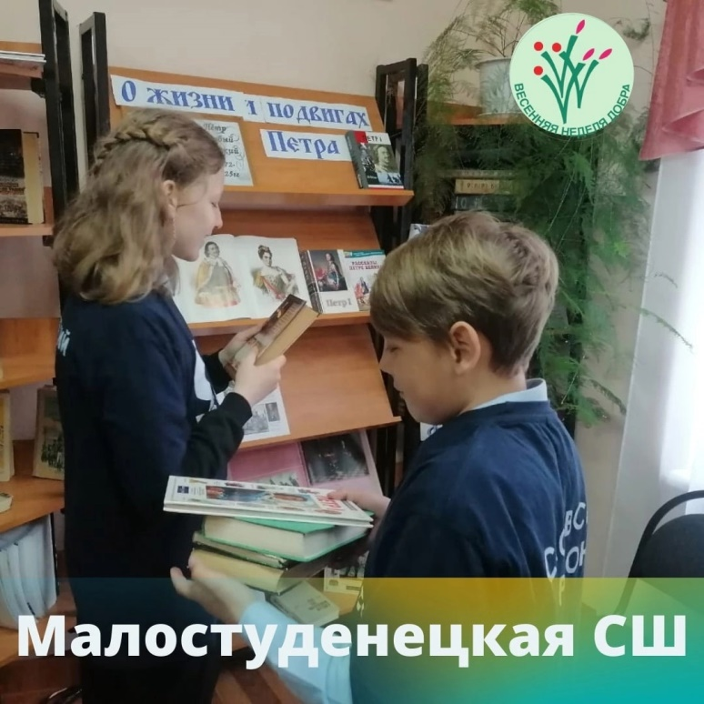
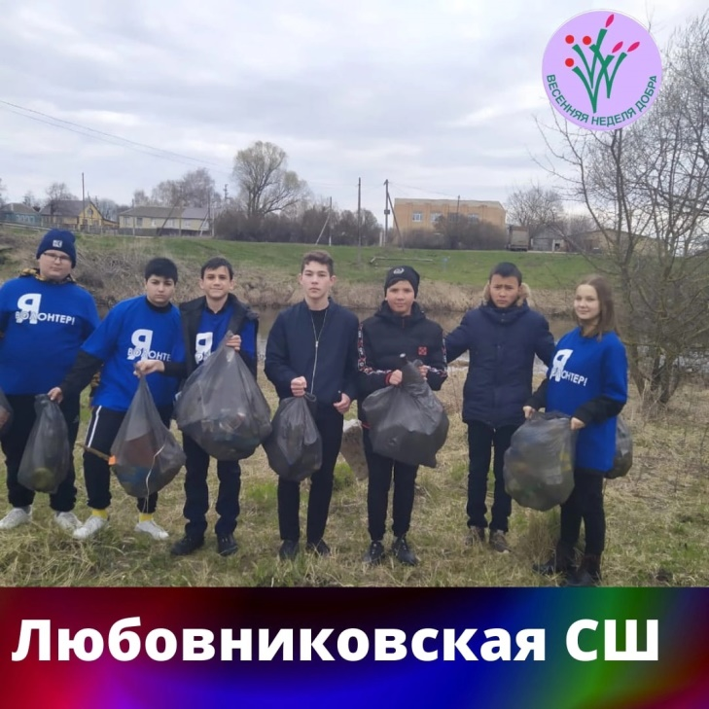
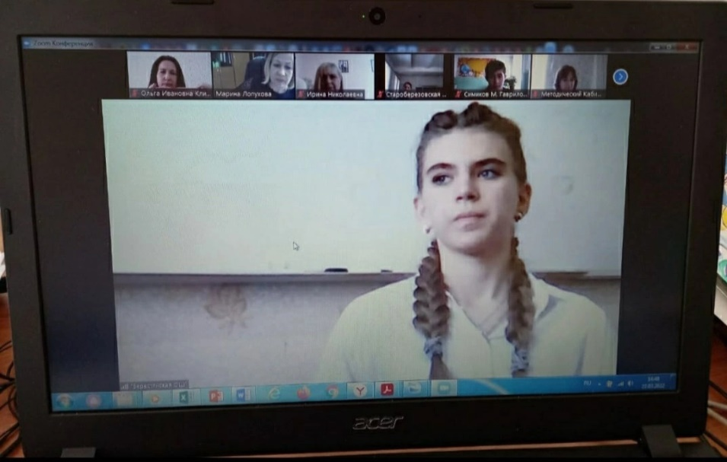
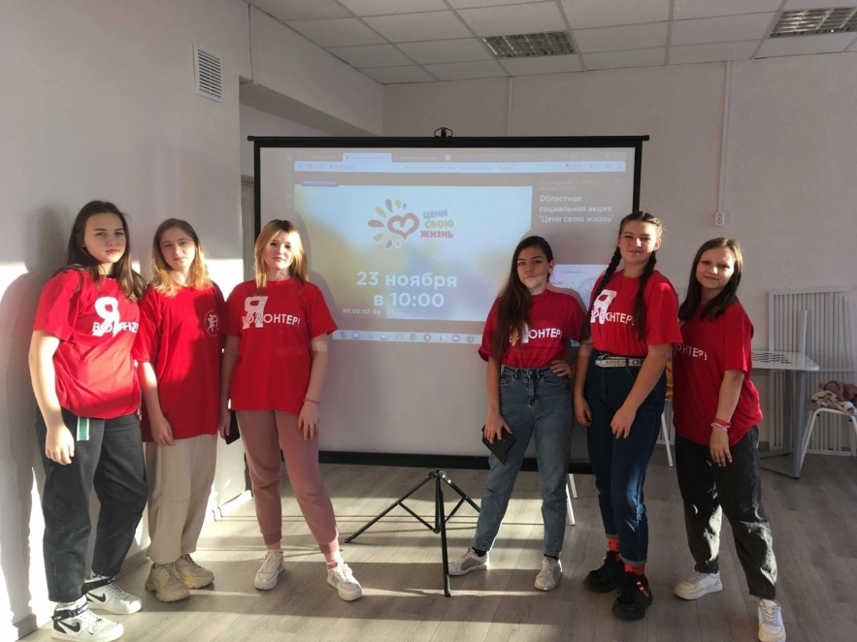
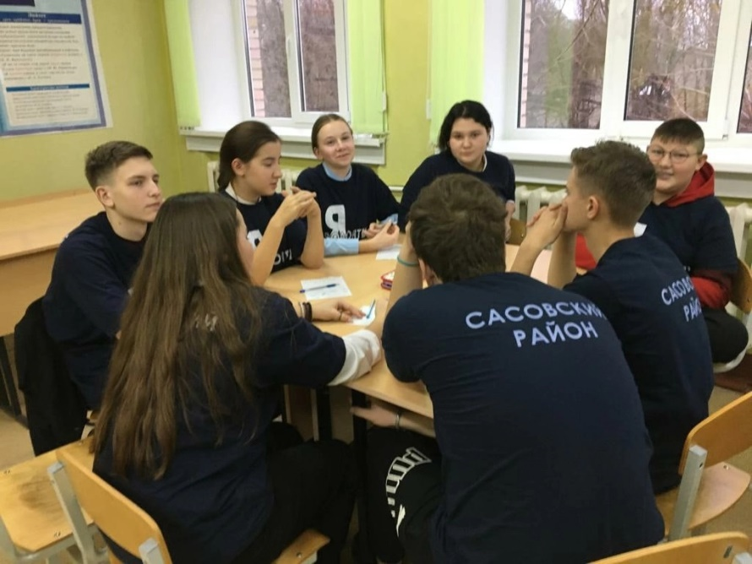
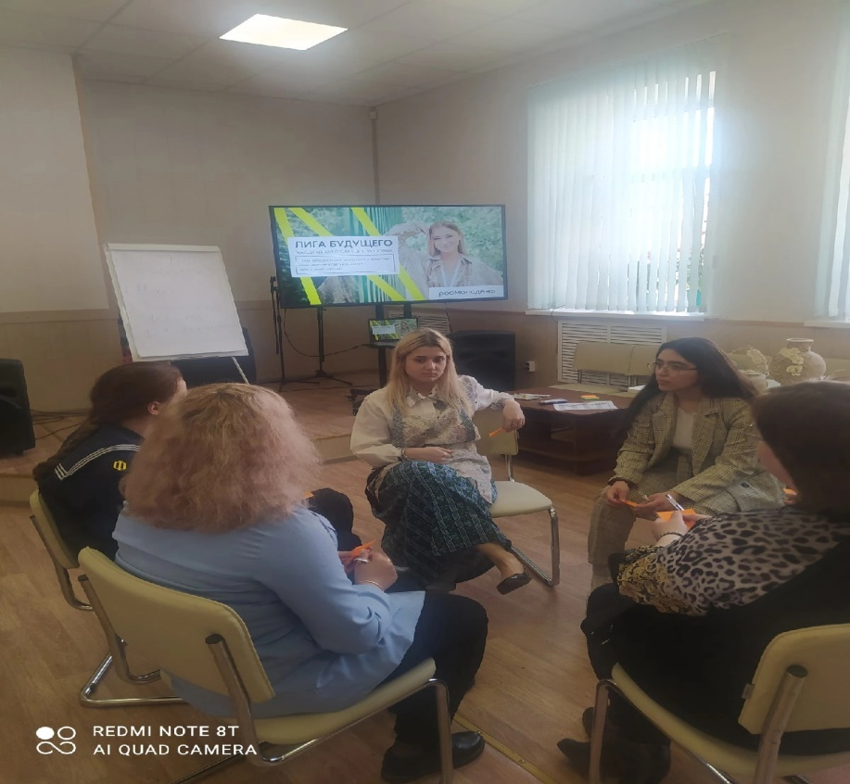
Общероссийская добровольческая акция «Весенняя неделя добра» 2021-2022
Муниципальный конкурс
«Доброволец Сасовского муниципального района - 2022»
Акция «Цени свою жизнь»
Креатив-сессия в рамках проекта Росмолодежи «Лига будущего»

Slide 6
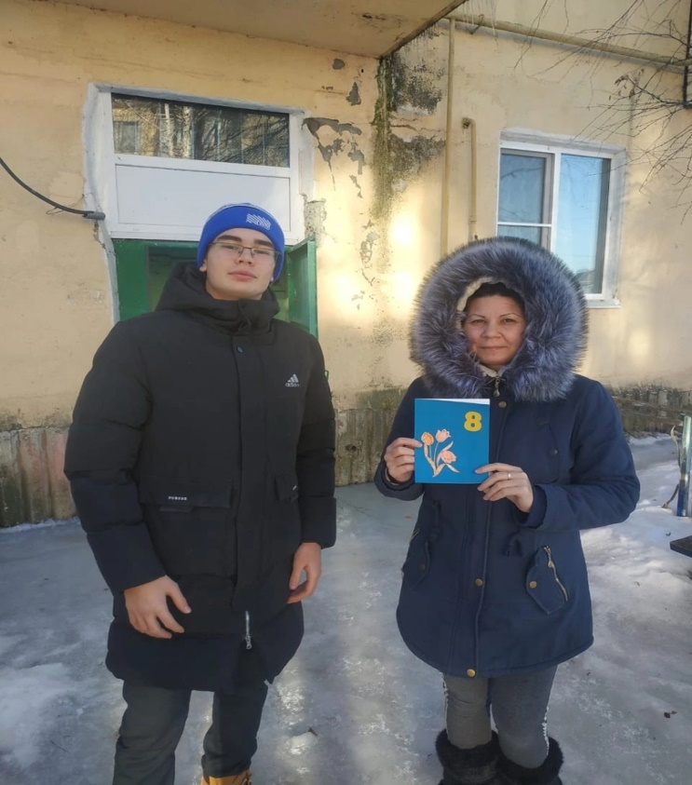
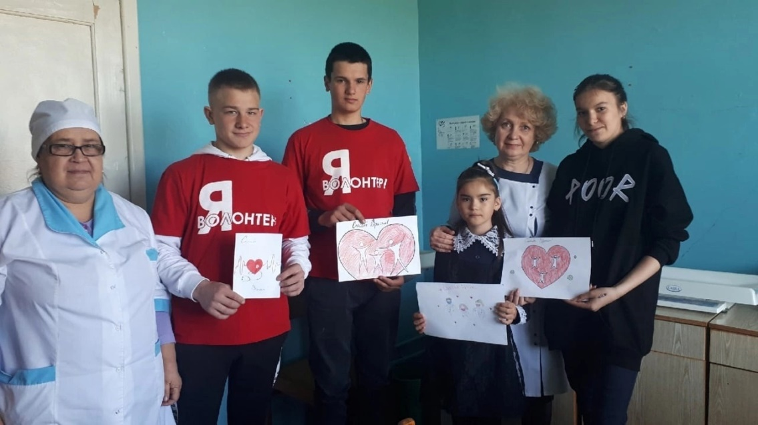
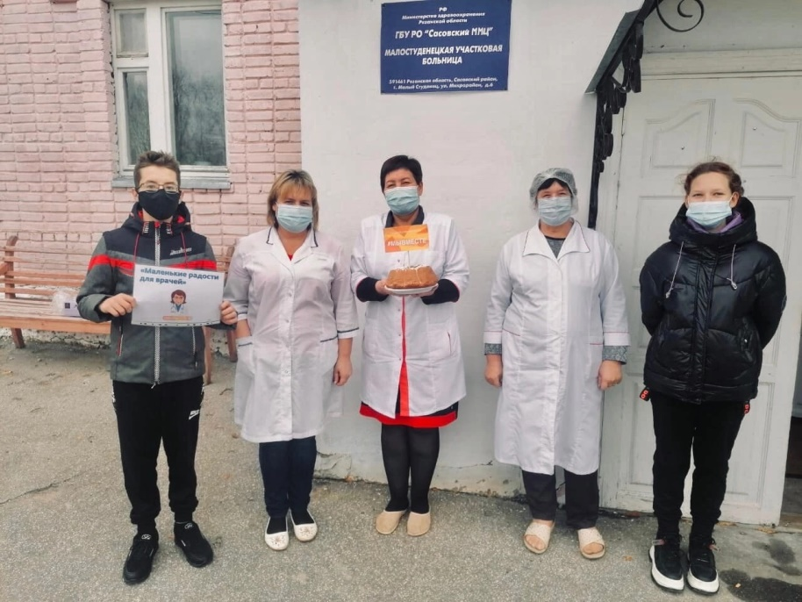
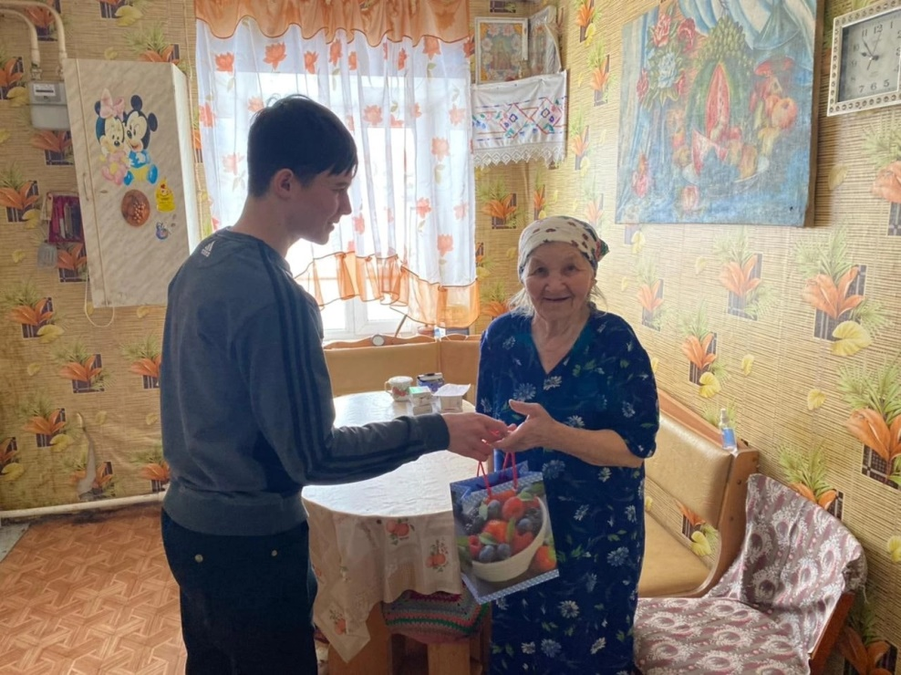
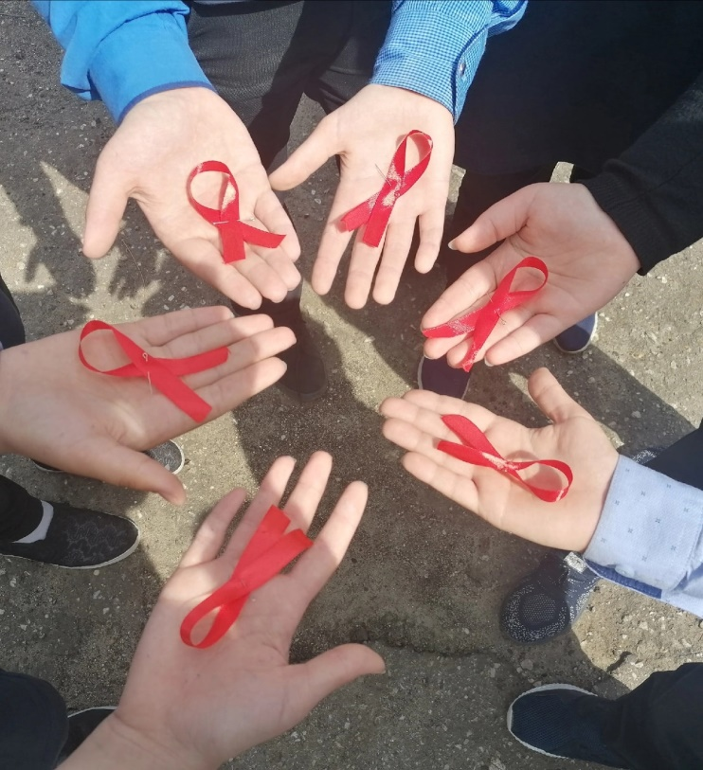
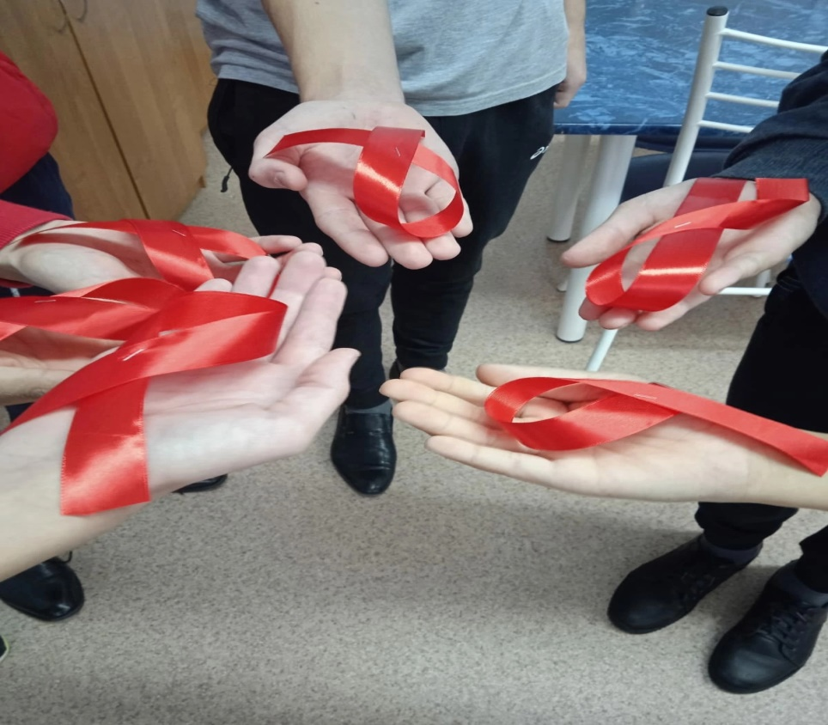
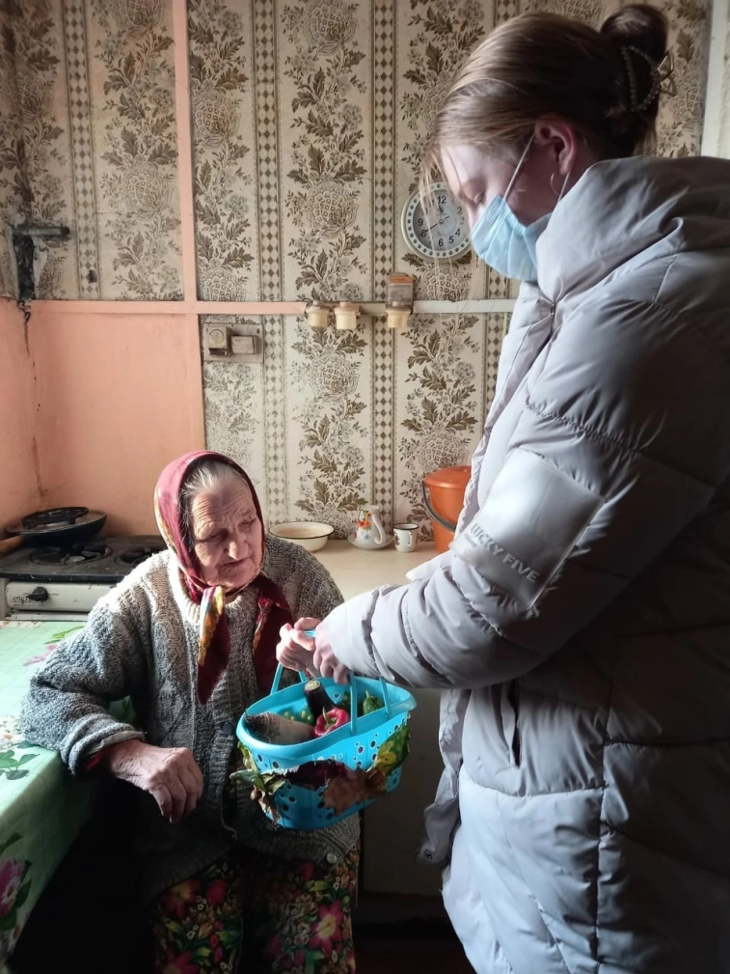
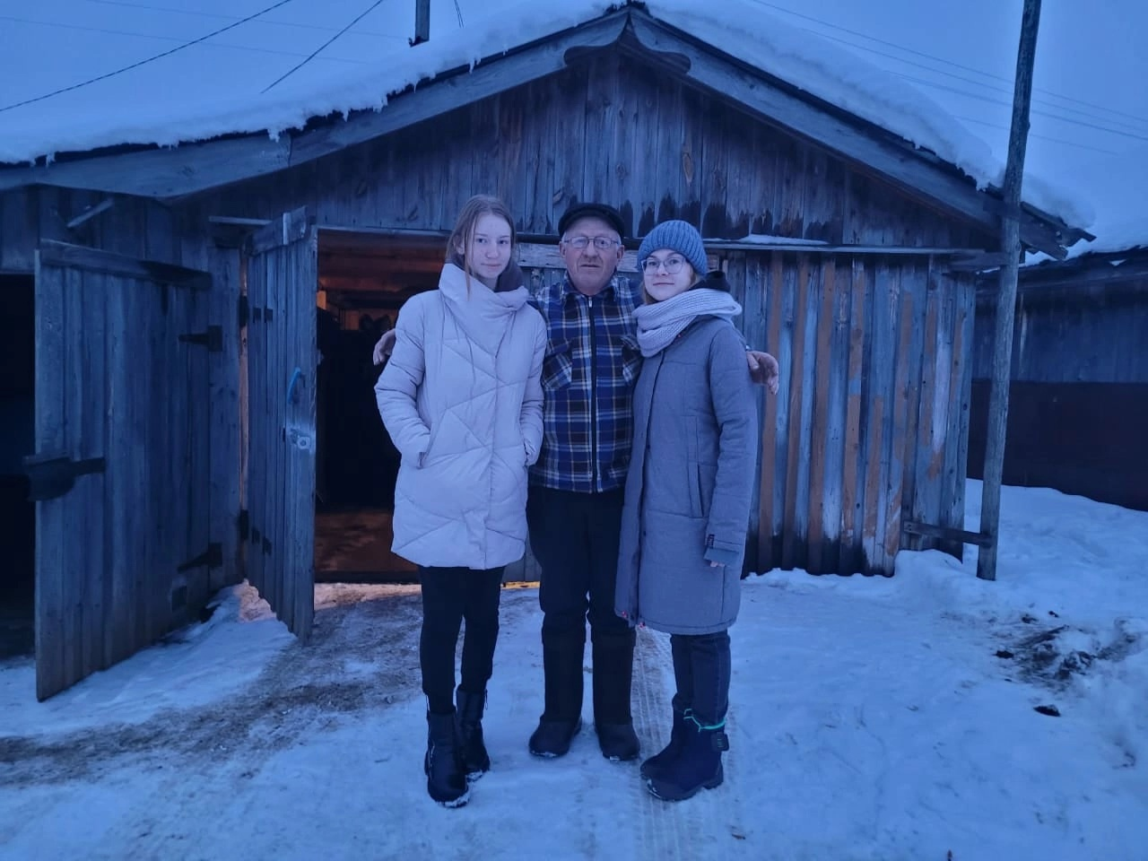
Акция ко дню работника скорой помощи
Акция "Маленькие радости для врачей"
Акция к международному женскому дню #ВамЛюбимые
Акция "Красная ленточка"
Акция "Стоп ВИЧ/СПИД"
Поздравление воинов – интернационалистов
Поздравительная акция ко дню пожилого человека

Slide 7
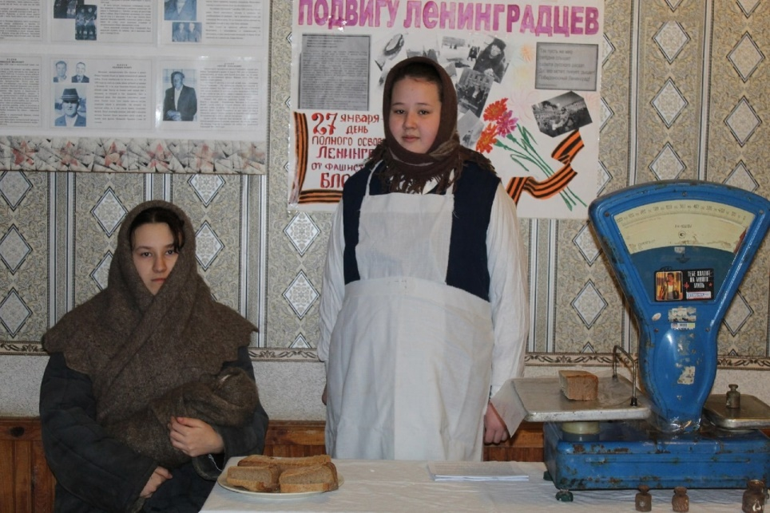
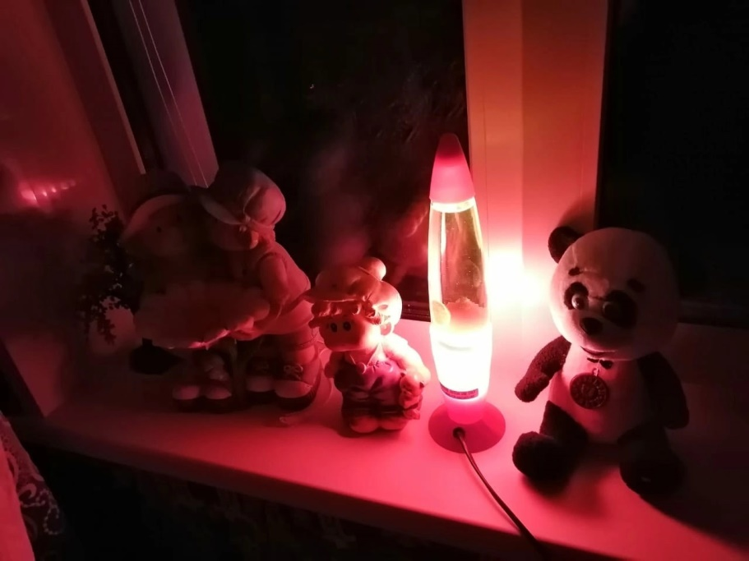
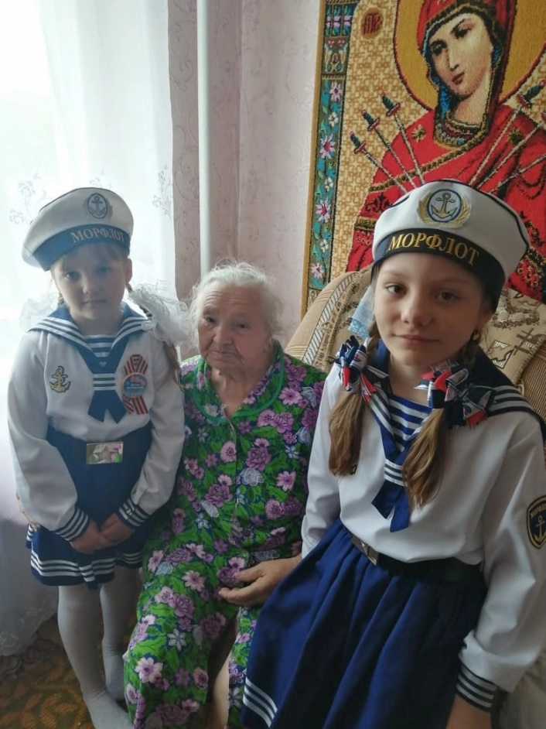
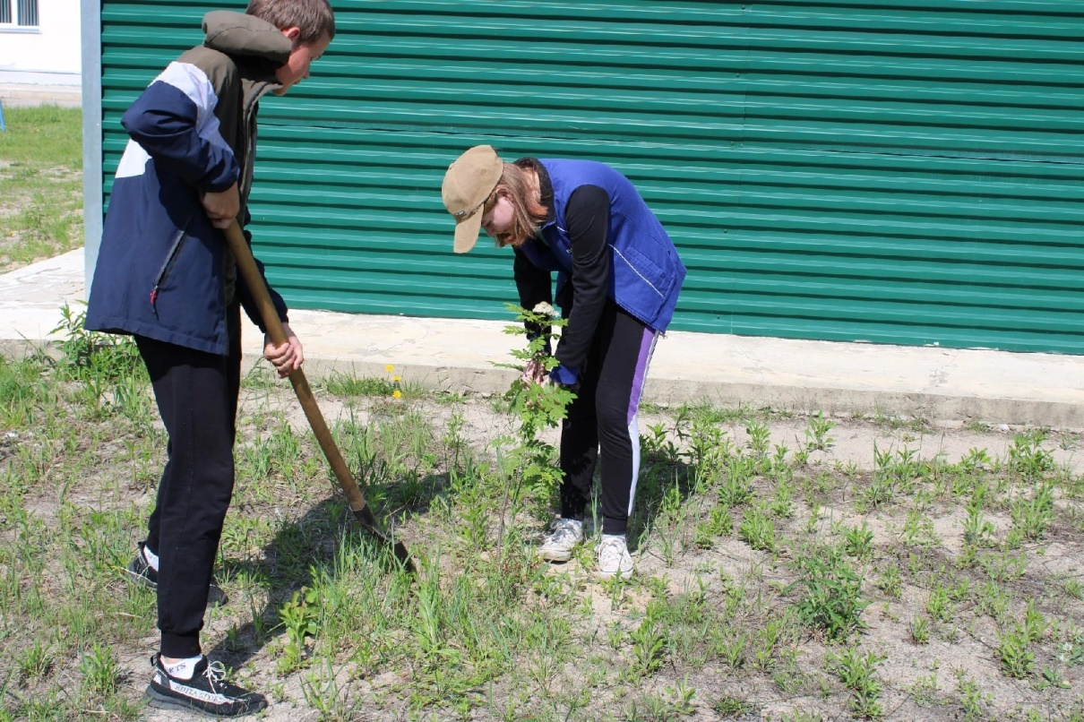
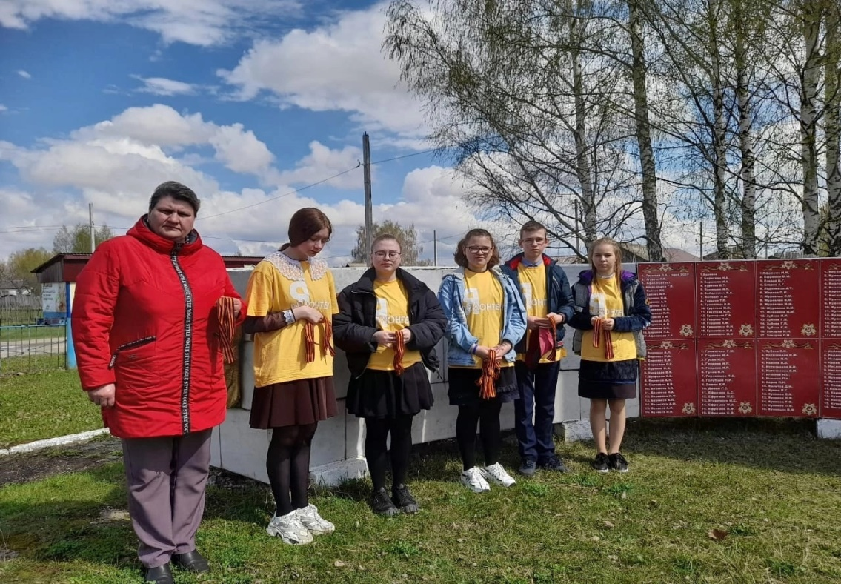
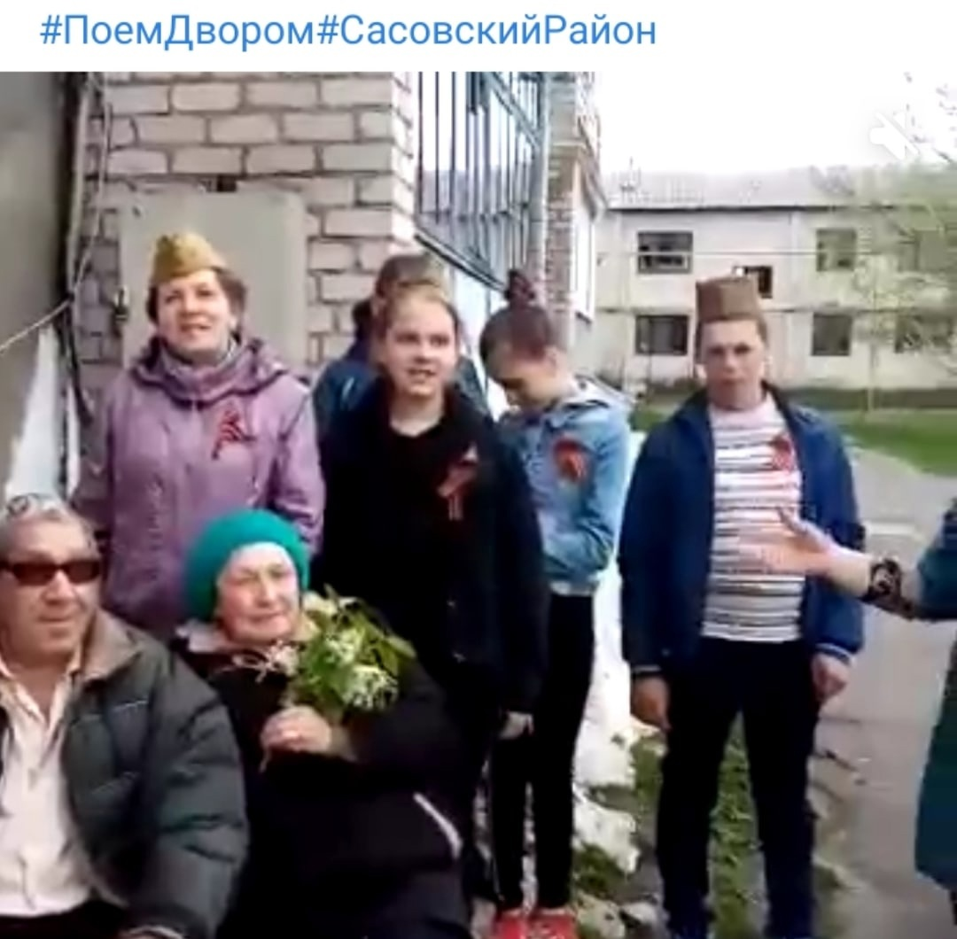
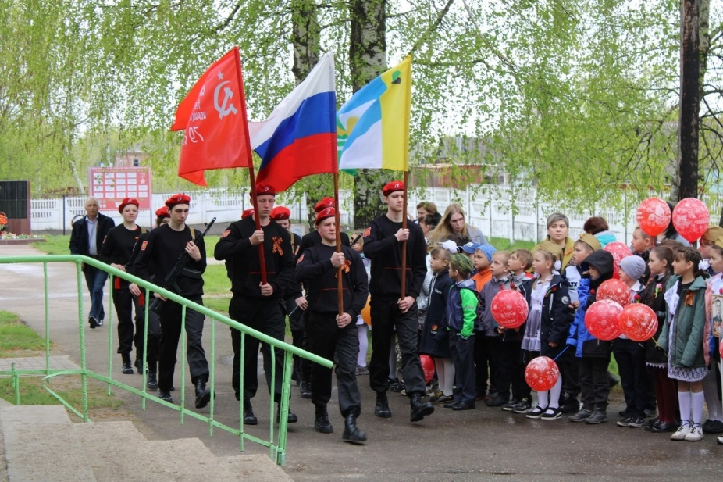
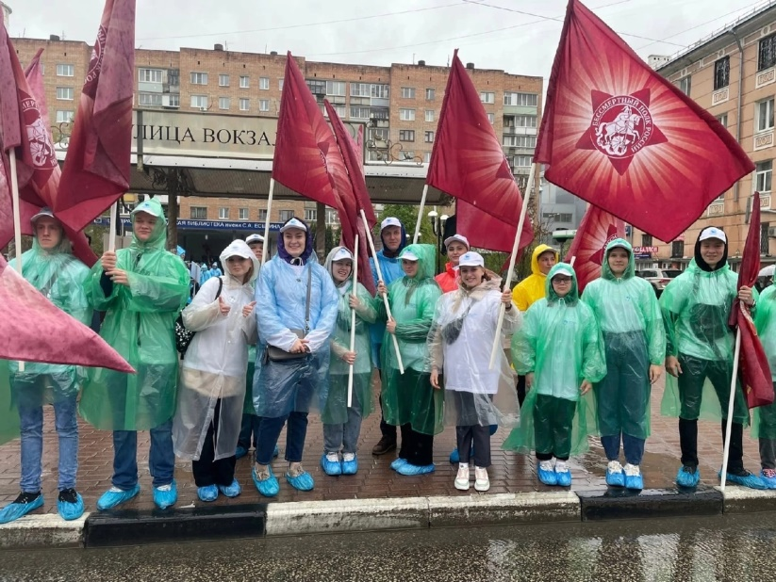
Акция "Блокадный хлеб"
Акция "Ангелы"
Акция "Сад памяти"
Поздравление ветеранов
Акция "Георгиевская ленточка"
Бессмертный полк
Акция "Поём двором"

Slide 8
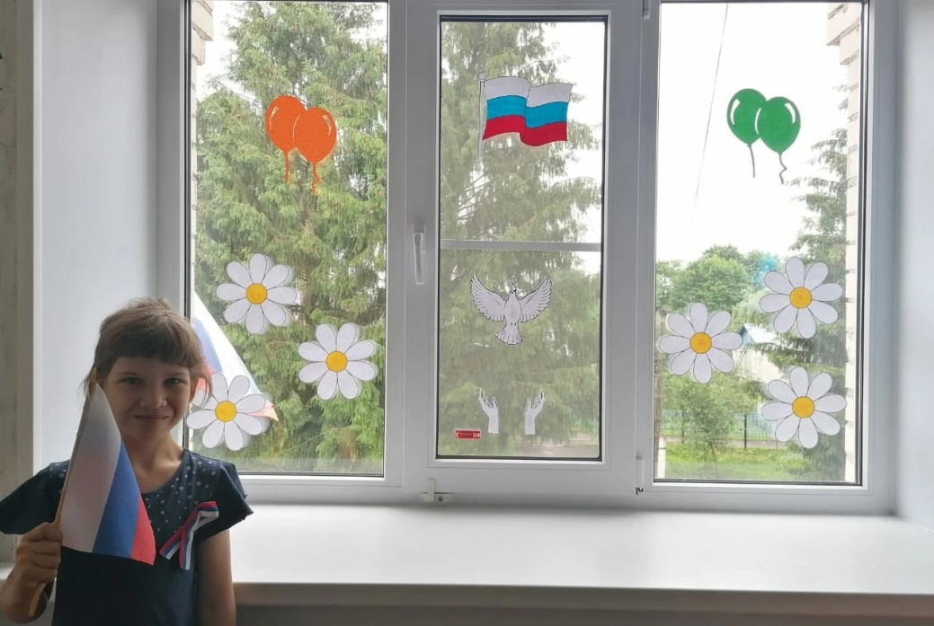
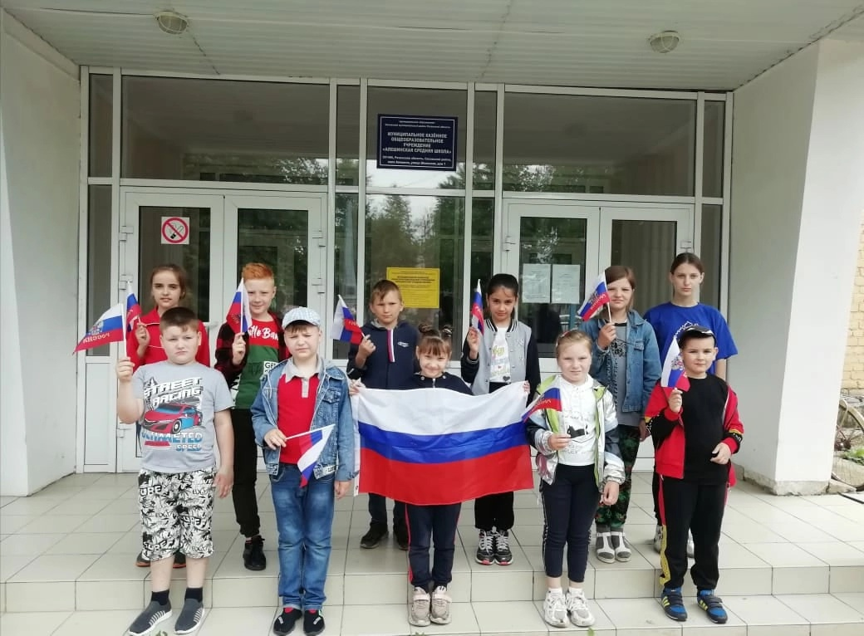
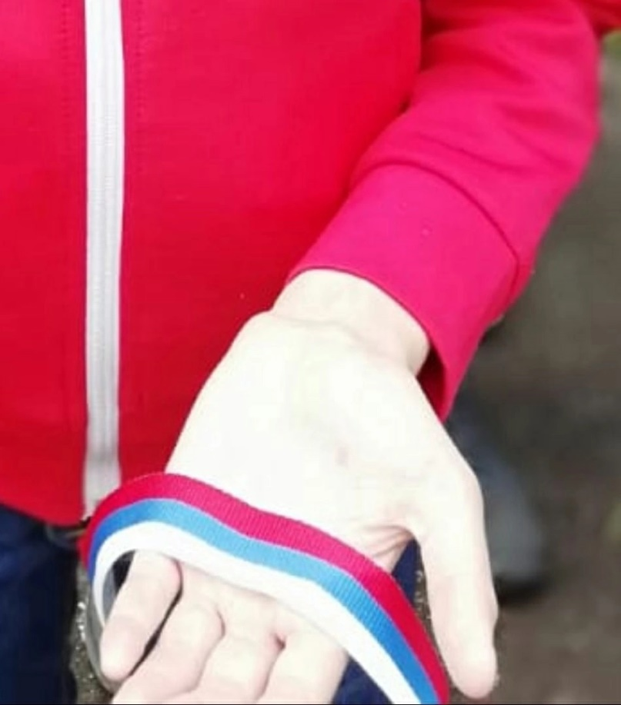
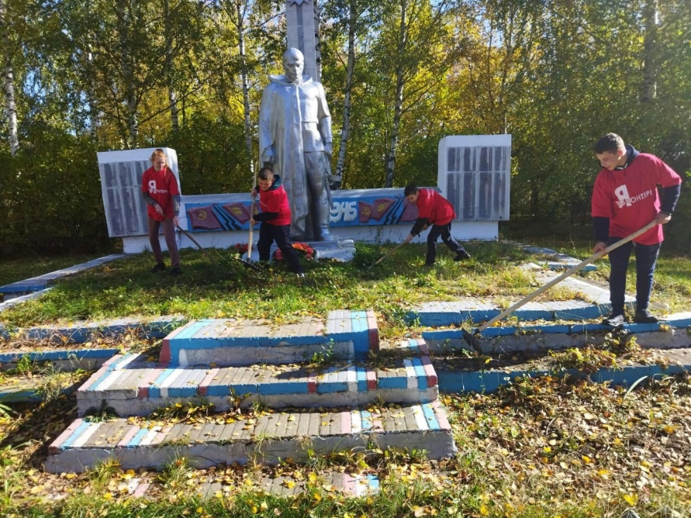
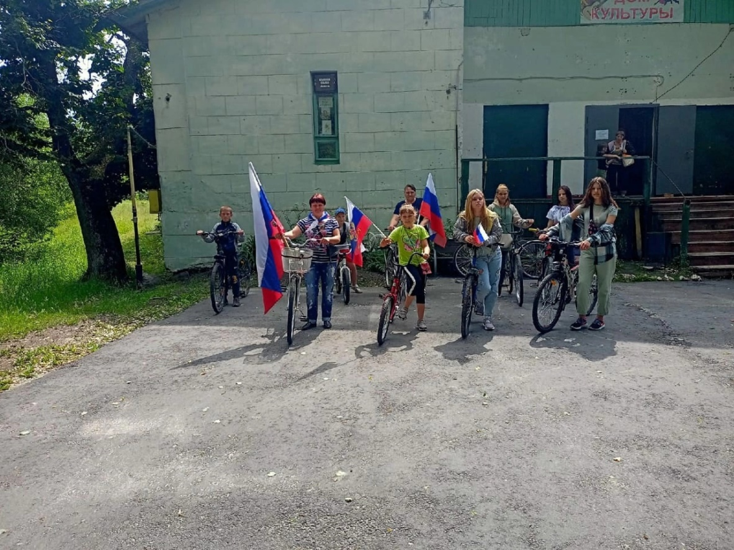
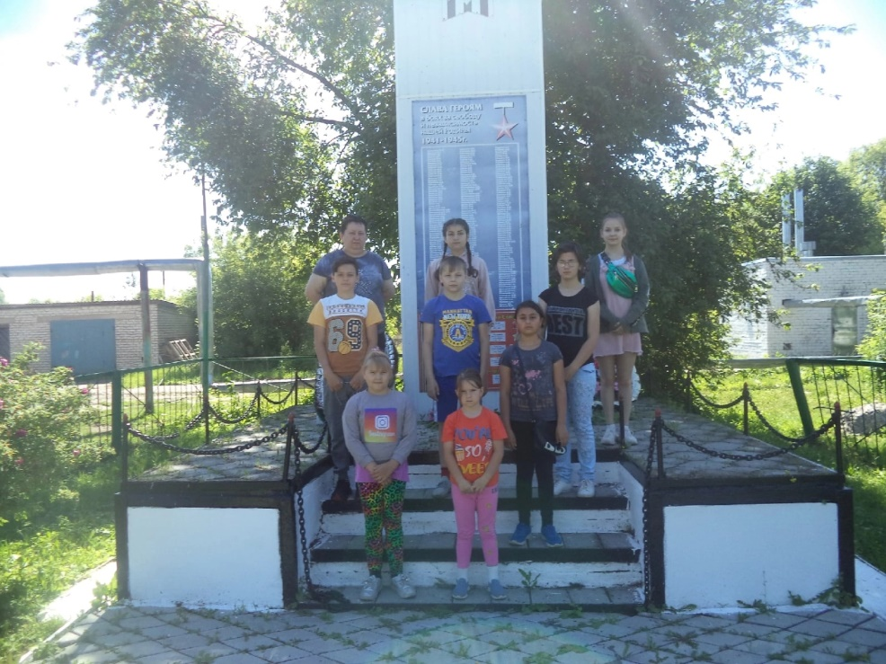
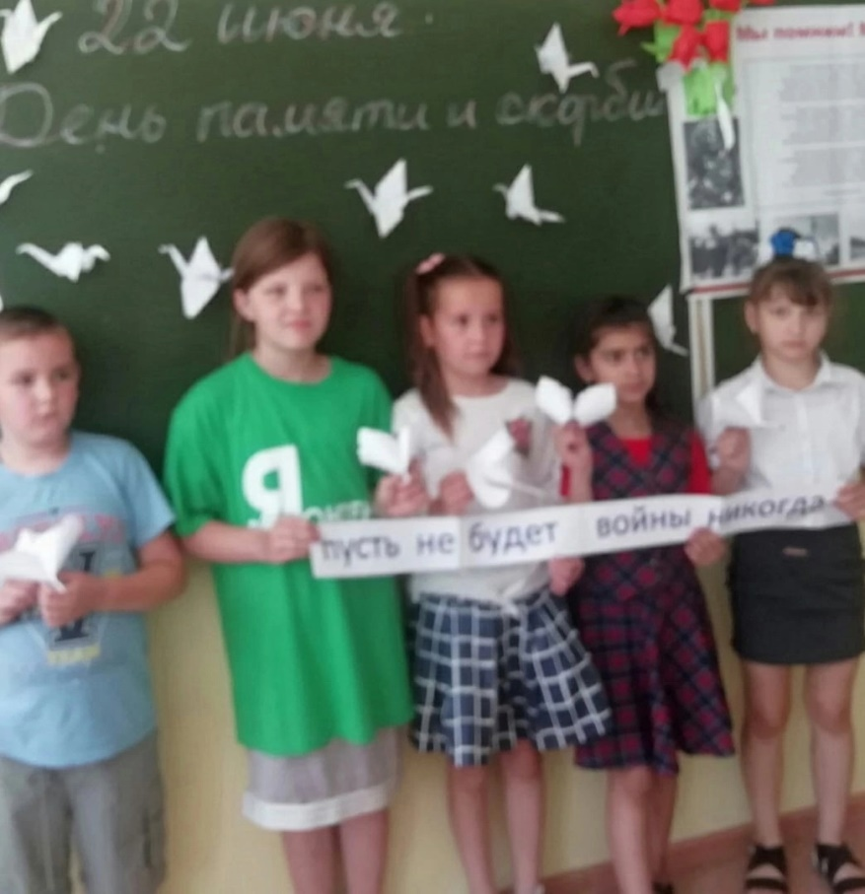
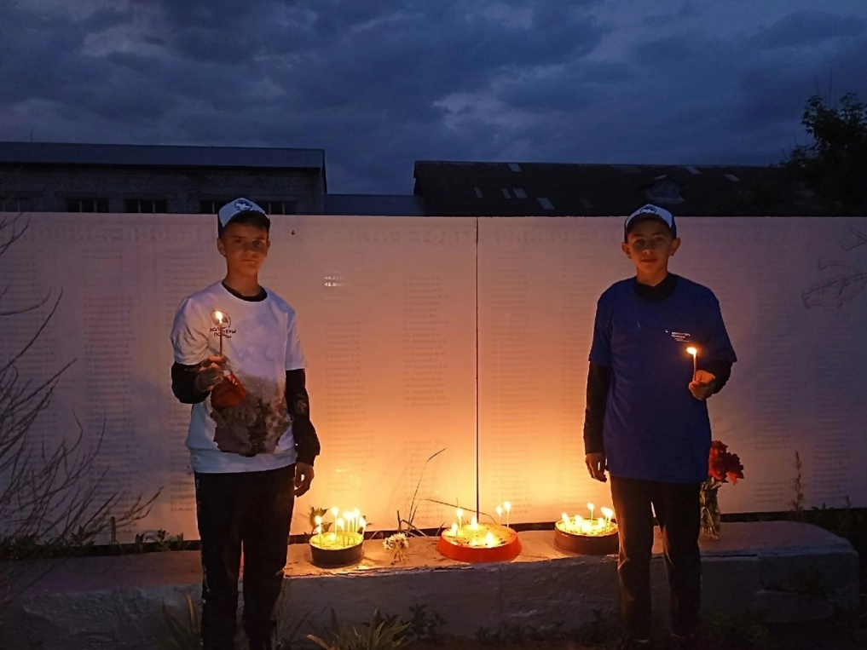
Акция "Окна России"
Акция "Обелиск"
Флешмоб "Флаги России"
Акция "Триколор"
Велопробег, посвящённый Дню России
Акция "Никто не забыт, ничто не забыто!"
Акция "Свеча памяти"
День памяти и скорби

Slide 9
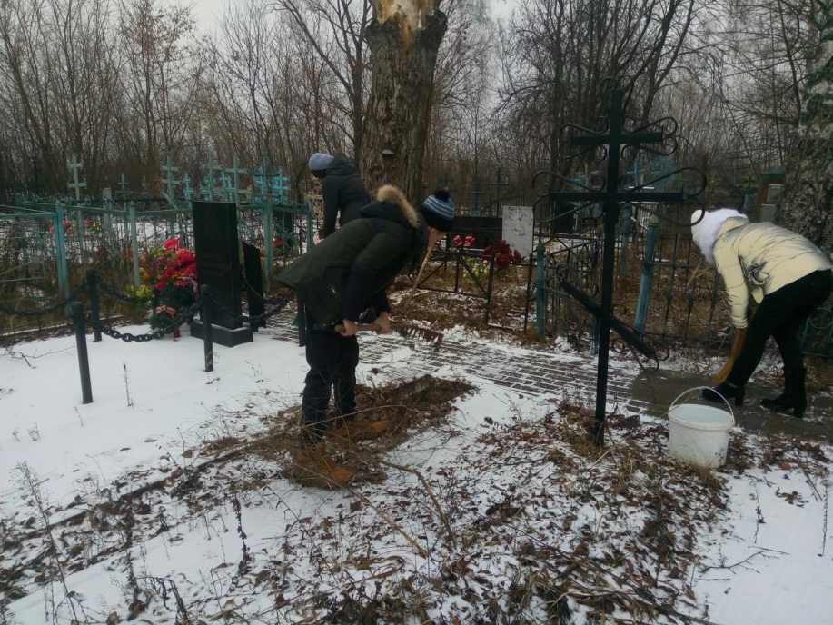
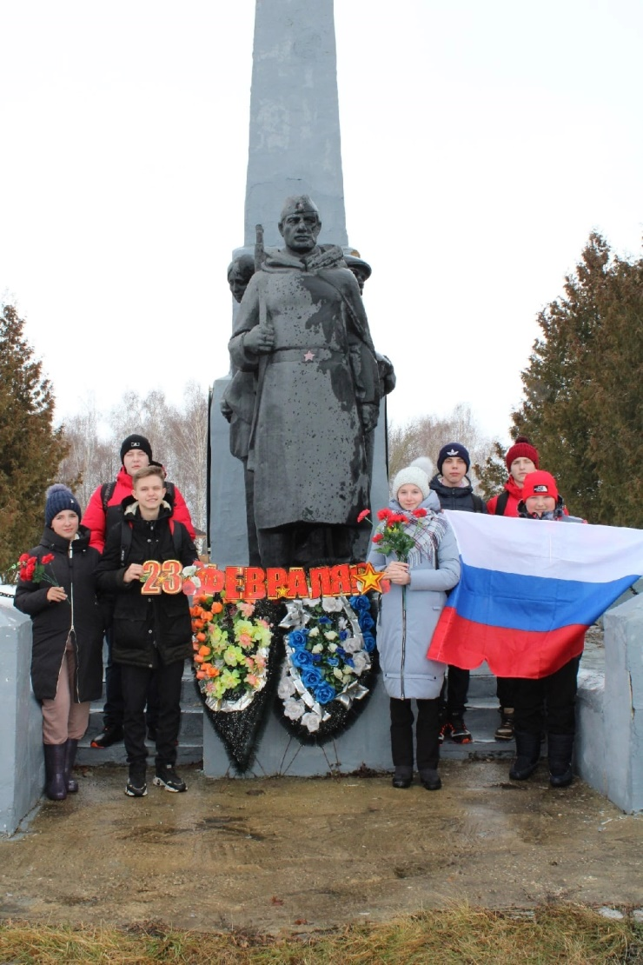
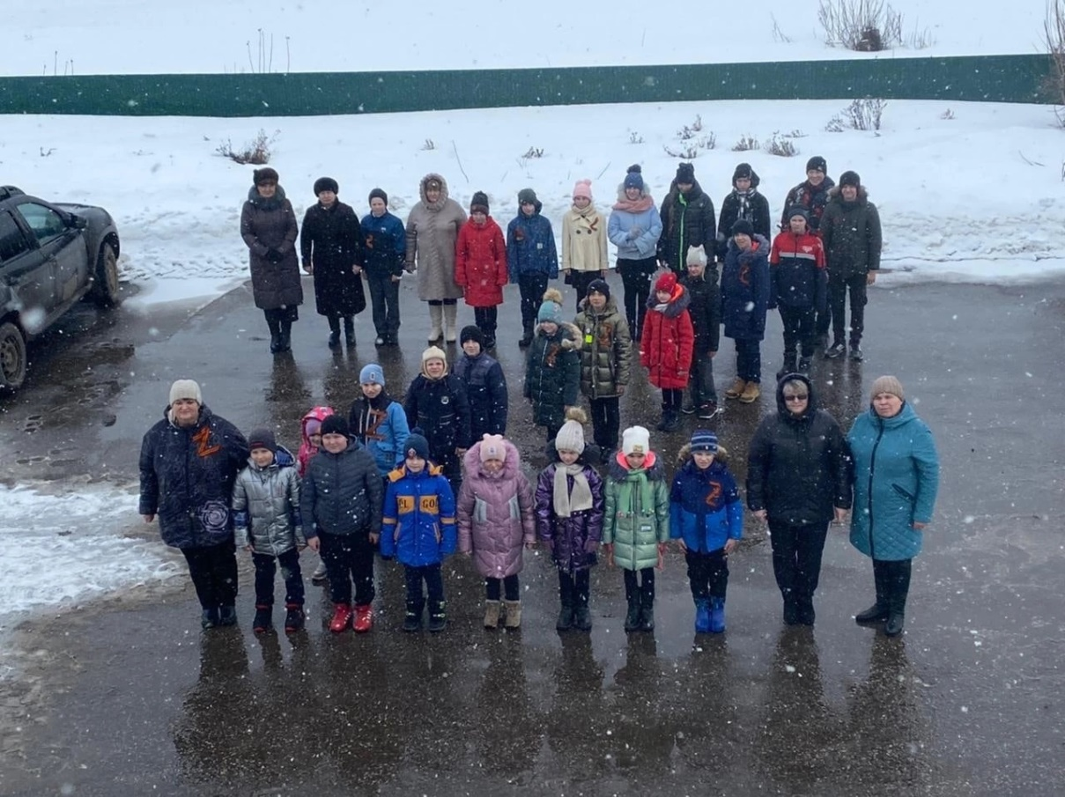
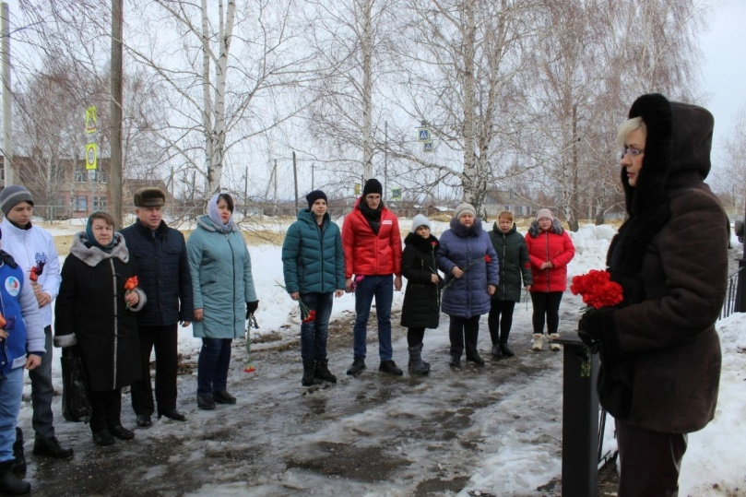
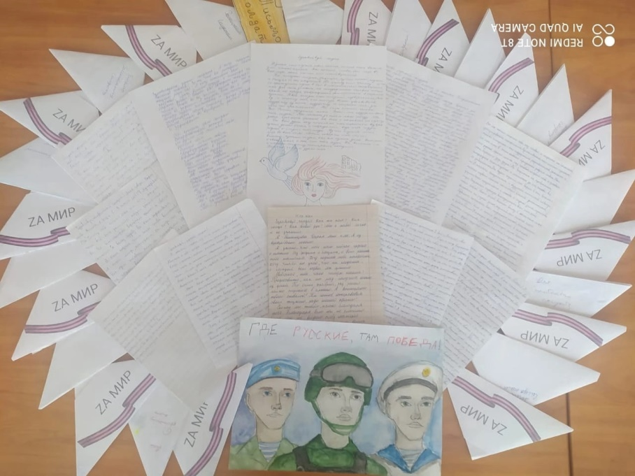
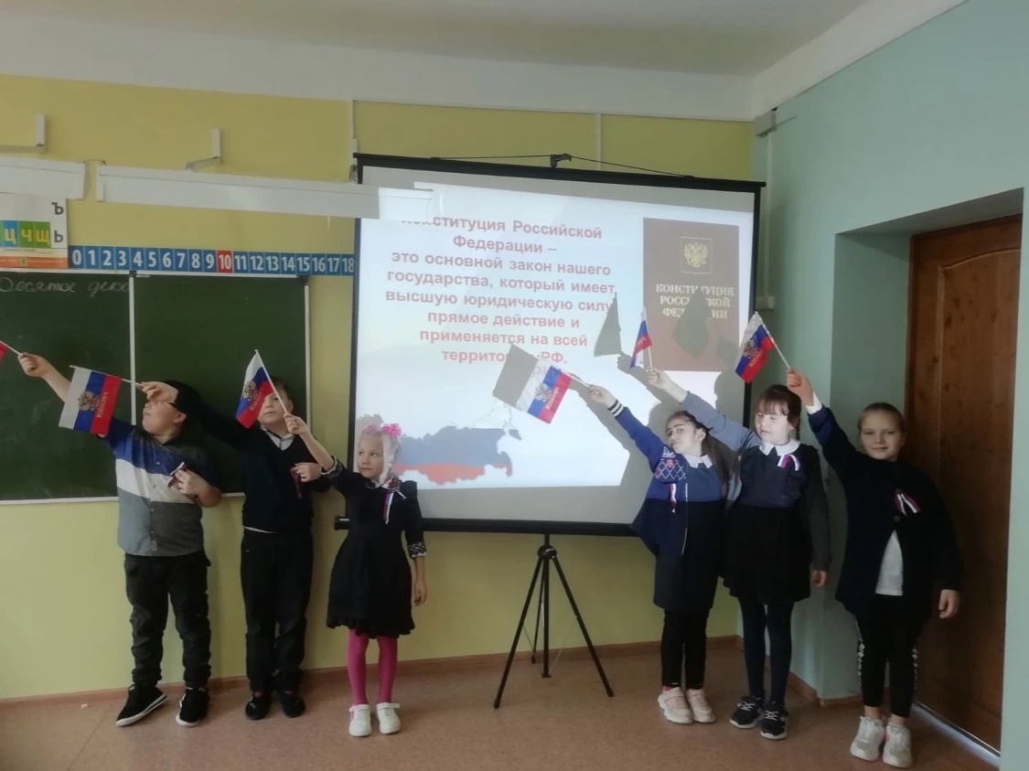
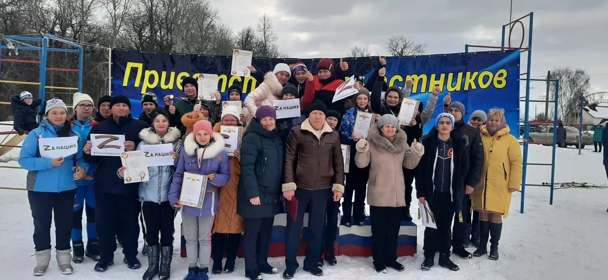
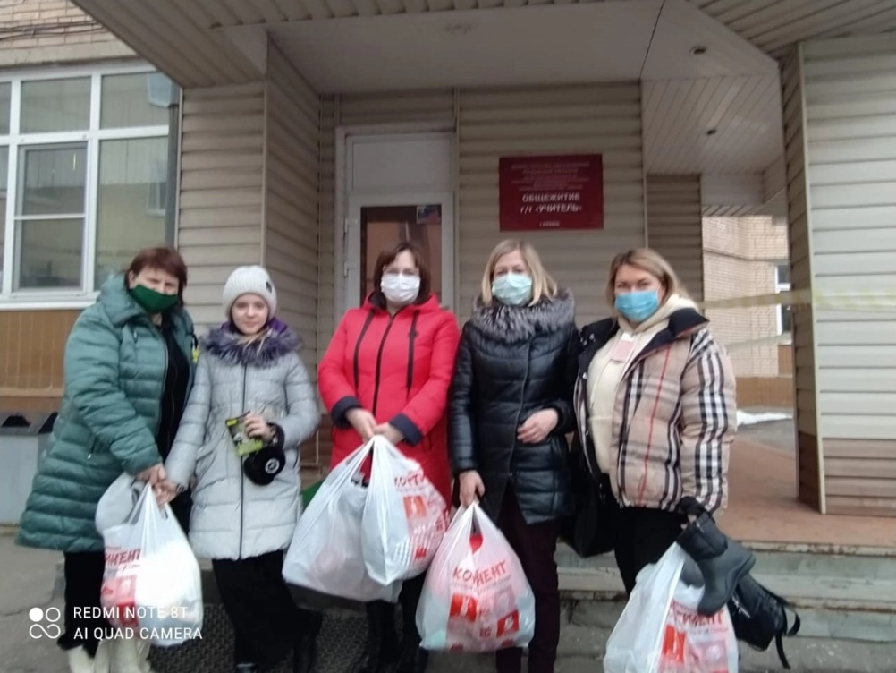
Акция возложения цветов
Акция "Добрые дела"
Акция "Своих не бросаем"
День защитника Отечества
Акция "Письмо солдату"
Лыжня,посвященная акции "Своих не бросаем"
Акция "Ленточка - триколор"
Челлендж, приуроченный ко Дню воссоединения Крыма с Россией.
Помощь гражданам ЛНР и ДНР

Slide 10
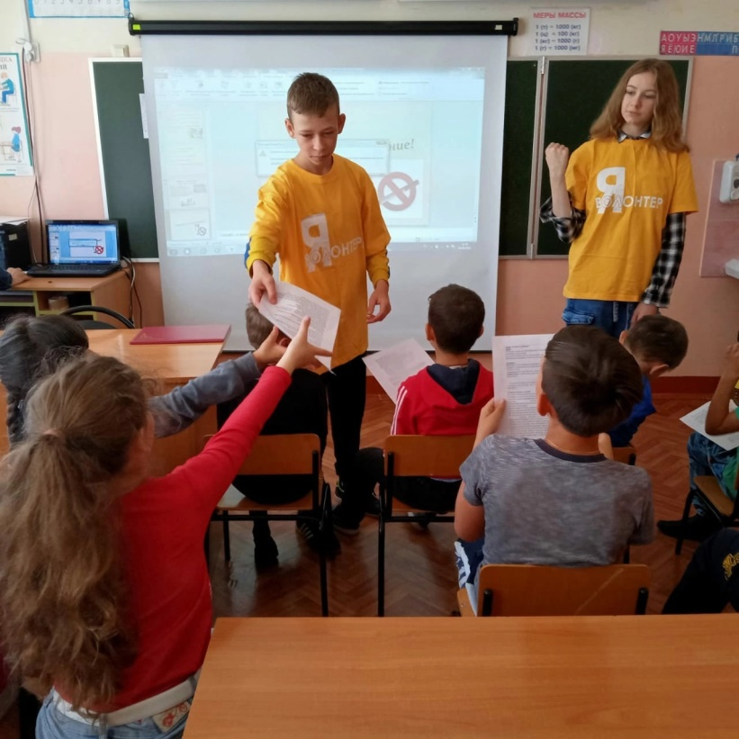
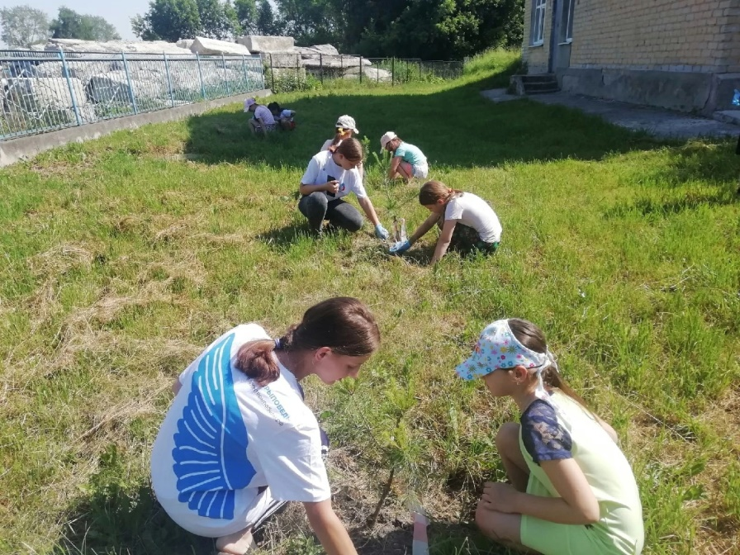
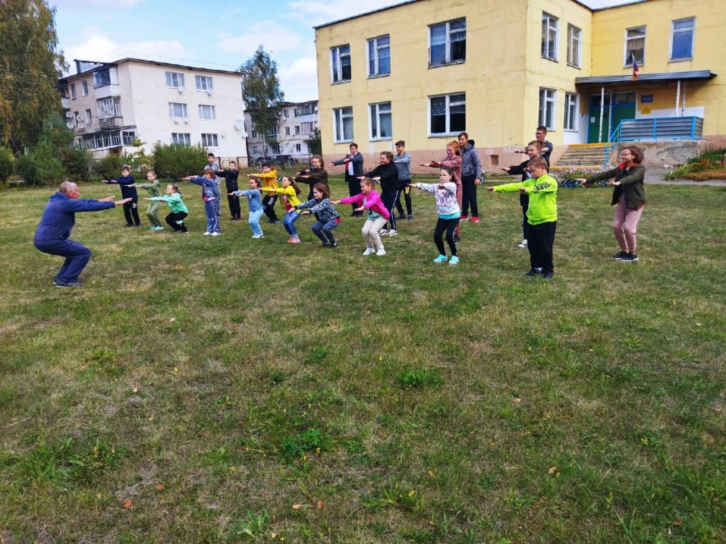
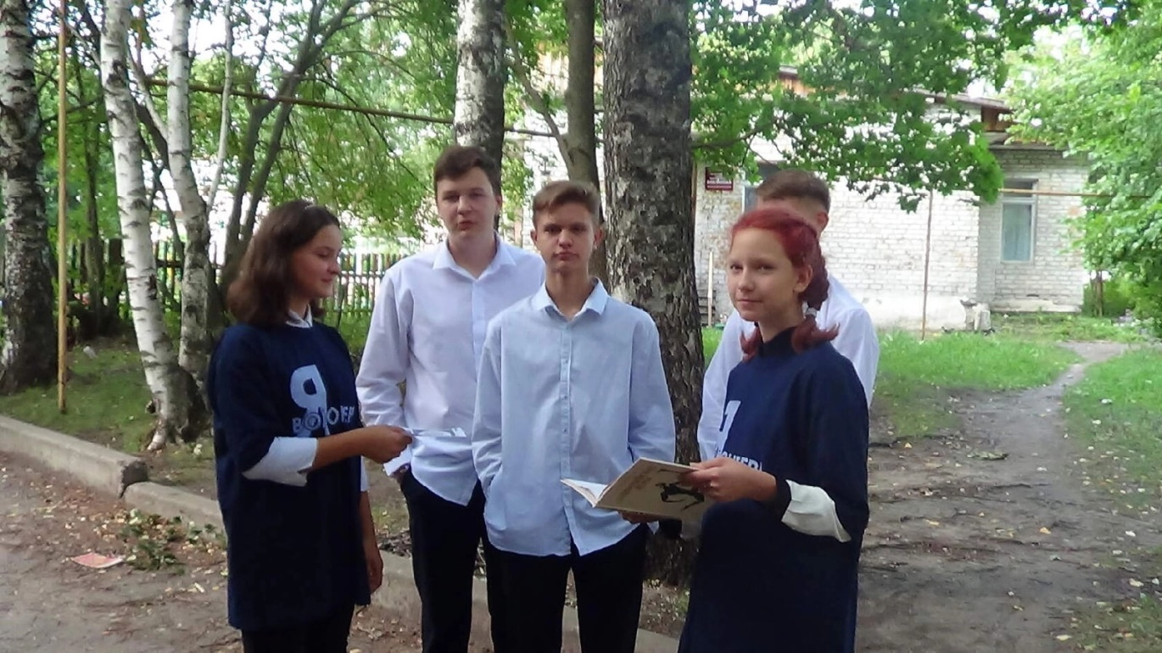
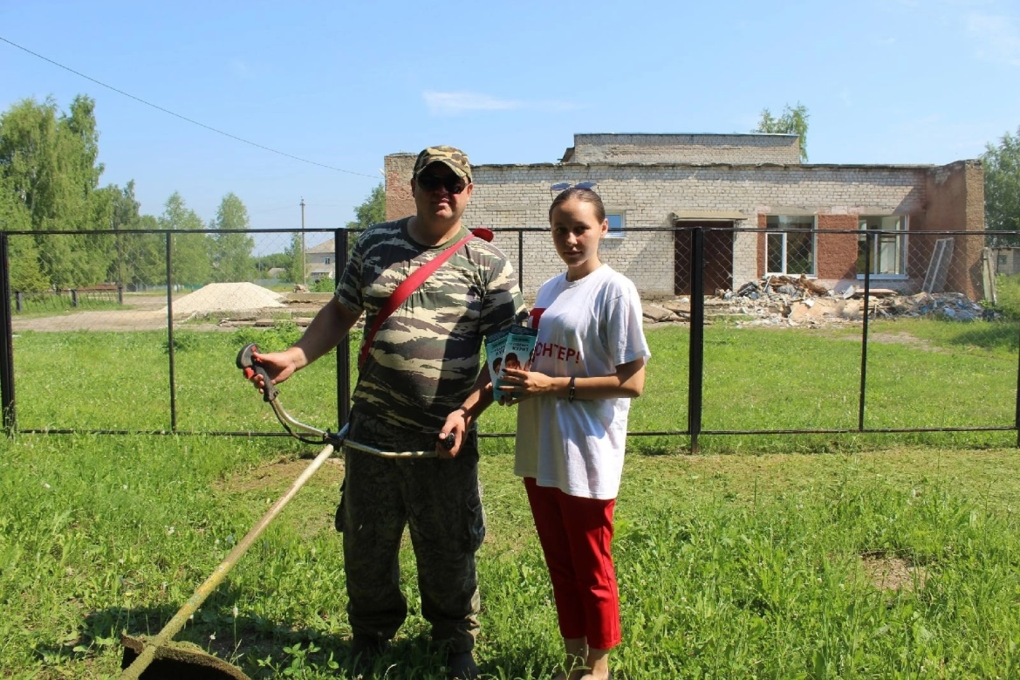
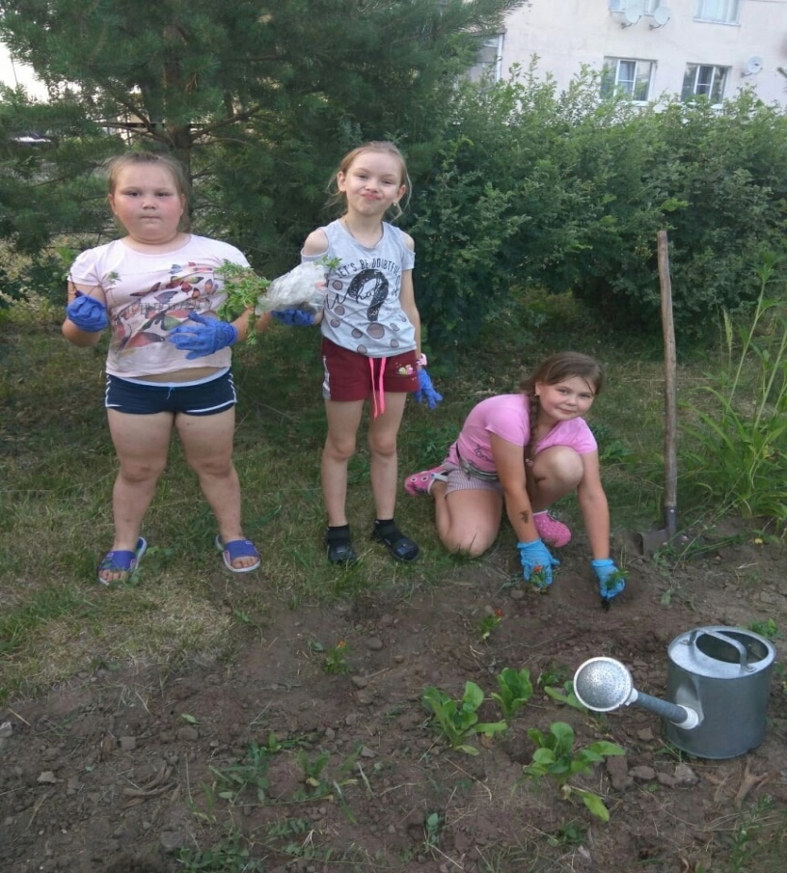
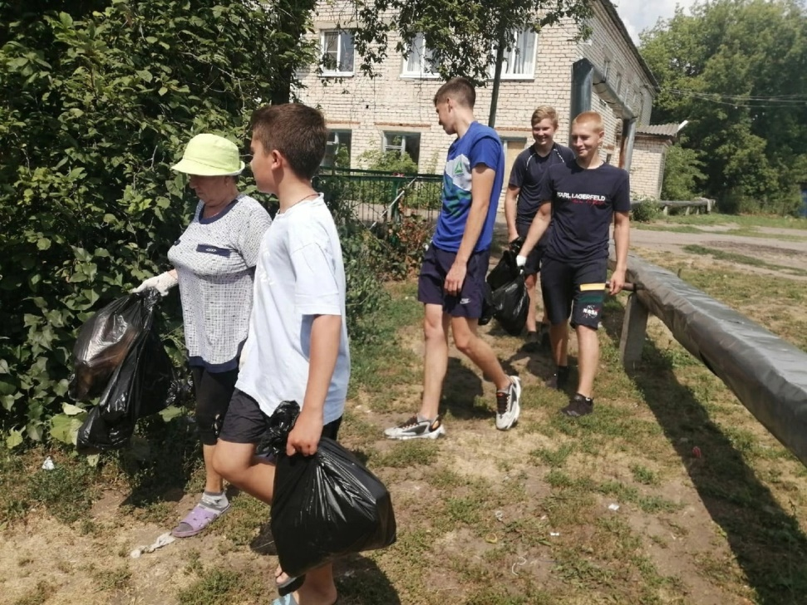
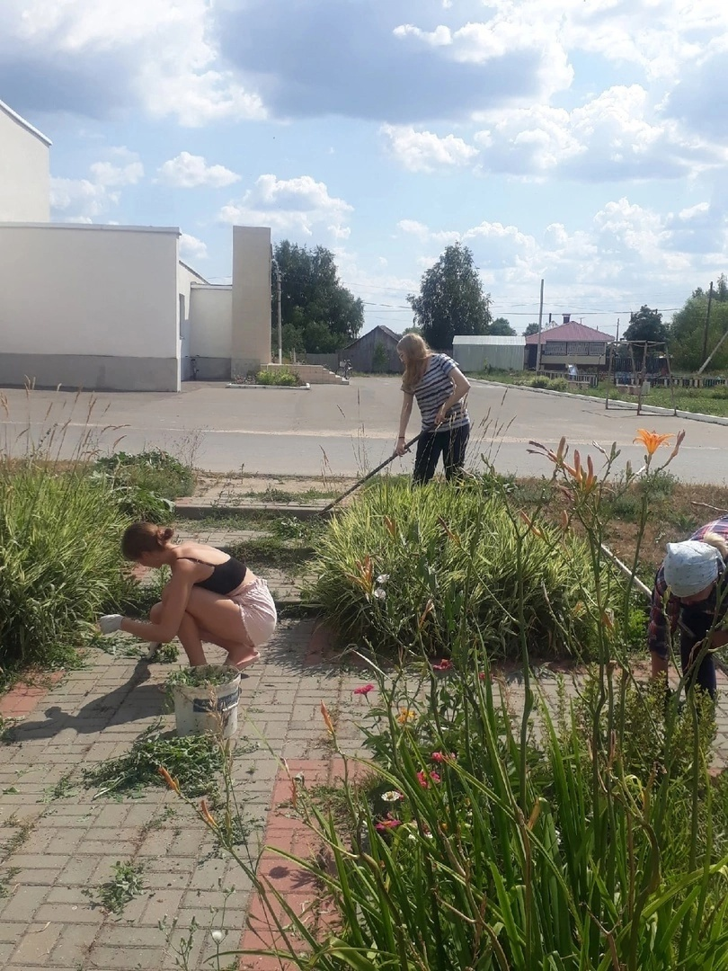
Акция "Добровольцы - детям"
Акция "Зарядка с чемпионом"
Интеллектуальный забег "Бегущая книга"
Акция "Лето без табачного дыма"
Акция "Добрая суббота"
Экологический поход "Мы - за чистое село"
Акция "Чистый памятник"

Slide 11
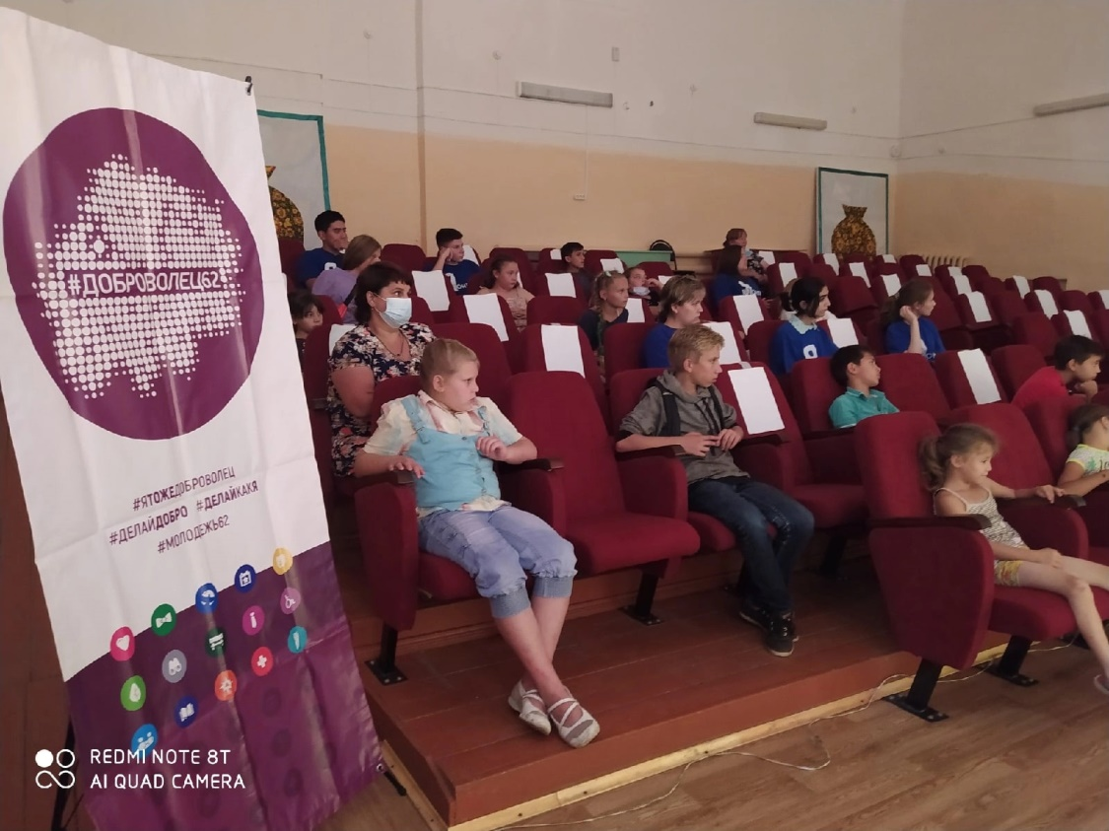
"Добрая неделя" в Сасовском районе
Помощь в организации "Кросс нации"
Поздравительная акция "День добрых глаз, день добрых рук"
"Волонтерский десант"
Акция "Вместе против наркотиков"
Проект "Регион добрых дел"
Акция "Культурный десант"

Slide 12
День толерантности
"Добрый регион" в Сасовском районе
Акция "Мы разные, но мы едины"
День правовой помощи детям
Слёт волонтеров в Сасовском районе
День здоровья
Акция "Снежный десант"

Slide 13
Акция "Мы за мир без ДТП"
Акция "Добрые уроки"
Всероссийский урок добровольчества
Акция "ДоброКино"
Акция "Новый год в каждый дом"
Урок мужества
Акция "Каждый ребенок имеет право на праздник"

Slide 14
Участие в Молодежном патриотическом форуме
Участие в окружном форуме добровольцев Центрального Федерального округа «МыВместе»
Участие в V Форуме добровольцев Рязанской области.
Волонтёры Сасовского района приняли участие в областном слёте
Волонтёров Победы «Готов к Победам»
Участие в образовательной программе "Школа Добро.Университета"

Slide 15
СОТРУДНИКИ ЦЕНТРА
Лопухова Марина Хамидовна
Махмудова Альбина Айвасовна
координатор добровольческой деятельности в муниципальном образовании, руководитель центра поддержки добровольчества Сасовского района
Медиакоординатор

Slide 16
СПАСИБО ЗА ВНИМАНИЕ!

